Slide 1

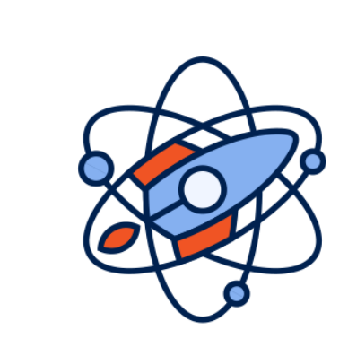
Государственное бюджетное общеобразовательное учреждение города Москвы «Образовательный центр «Протон»
КАЛЬКУЛЯТОР ПЛОЩАДЕЙ ГЕОМЕТРИЧЕСКИХ ФИГУР
И ГЕНЕРАТОР ЗАДАЧ
Кушнарева Мария Михайловна
ученица 10-Т класса
ГБОУ Образовательный центр «Протон»
Руководитель:
учитель информатики
ГБОУ Образовательный центр «Протон»
Федоров Кирилл Евгеньевич
Notes:
Добрый день, уважаемые коллеги!
Следующий слайд, пожалуйста.

Slide 2
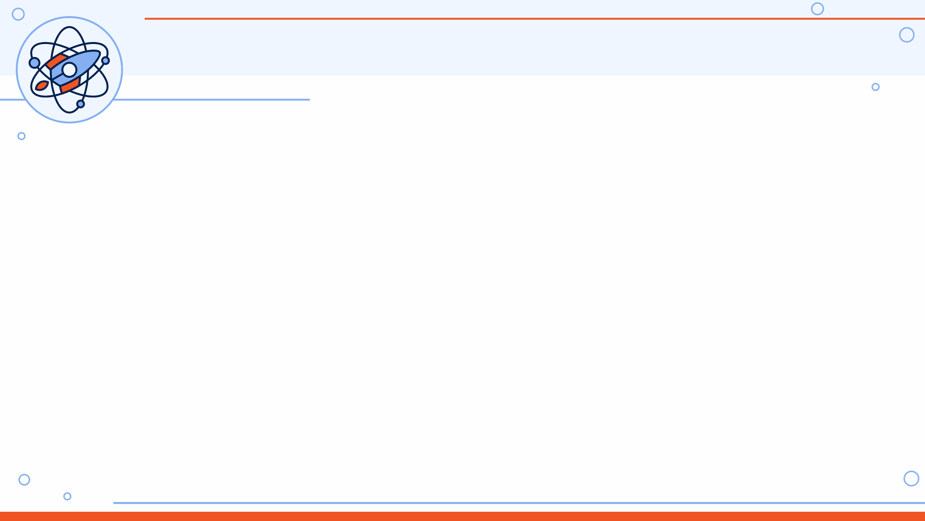
Проблема
В восьмом классе при изучении площадей геометрических фигур учащийся хотел бы иметь калькулятор с помощью которого мог бы себя проверить, именно эту проблему решает данная программа, которая с помощью необходимых формул дает нам верный ответ
В наше время учителя на проверочных работах дают однотипные задачи, меняя только одну переменную, если делать это все вручную, то на это понадобиться достаточно много времени, данная программа может генерировать нужное количество однотипных задач с одной меняющейся переменной

Slide 3
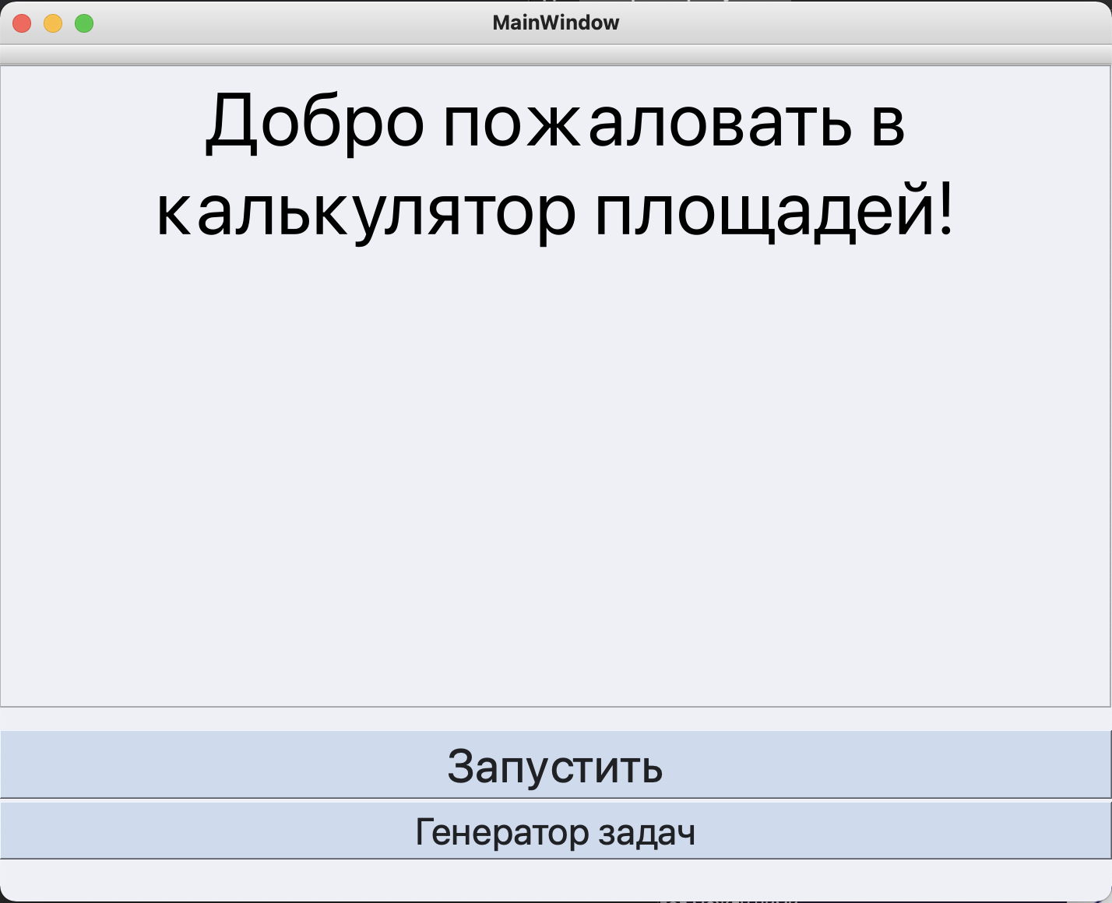
Решение
Автоматизировать генерацию однотипных задач
Упростить проверку задач на нахождение площади геометрических
фигур

Slide 4
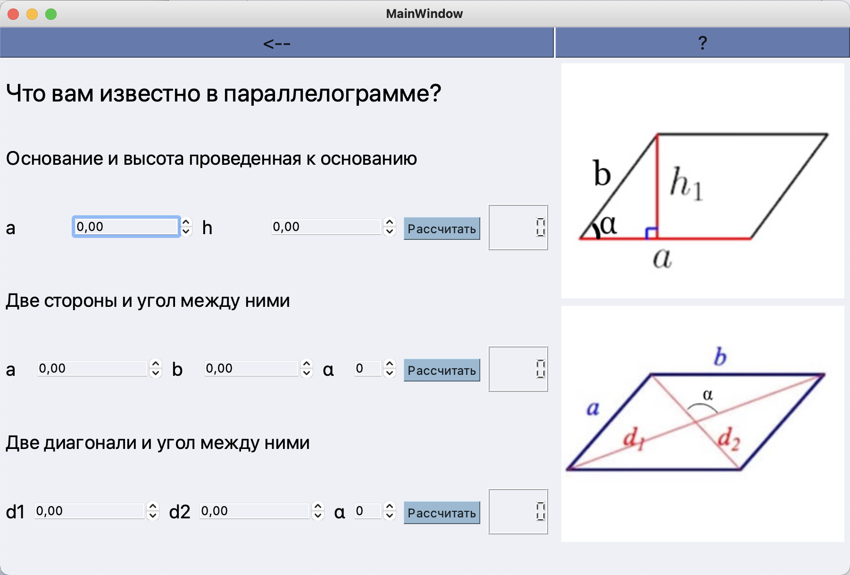
Конкуренты
Плюсы данной программы в сравнение с конкурентами:
Удобный интерфейс
Необходимые формулы
Доступность программы

Slide 5
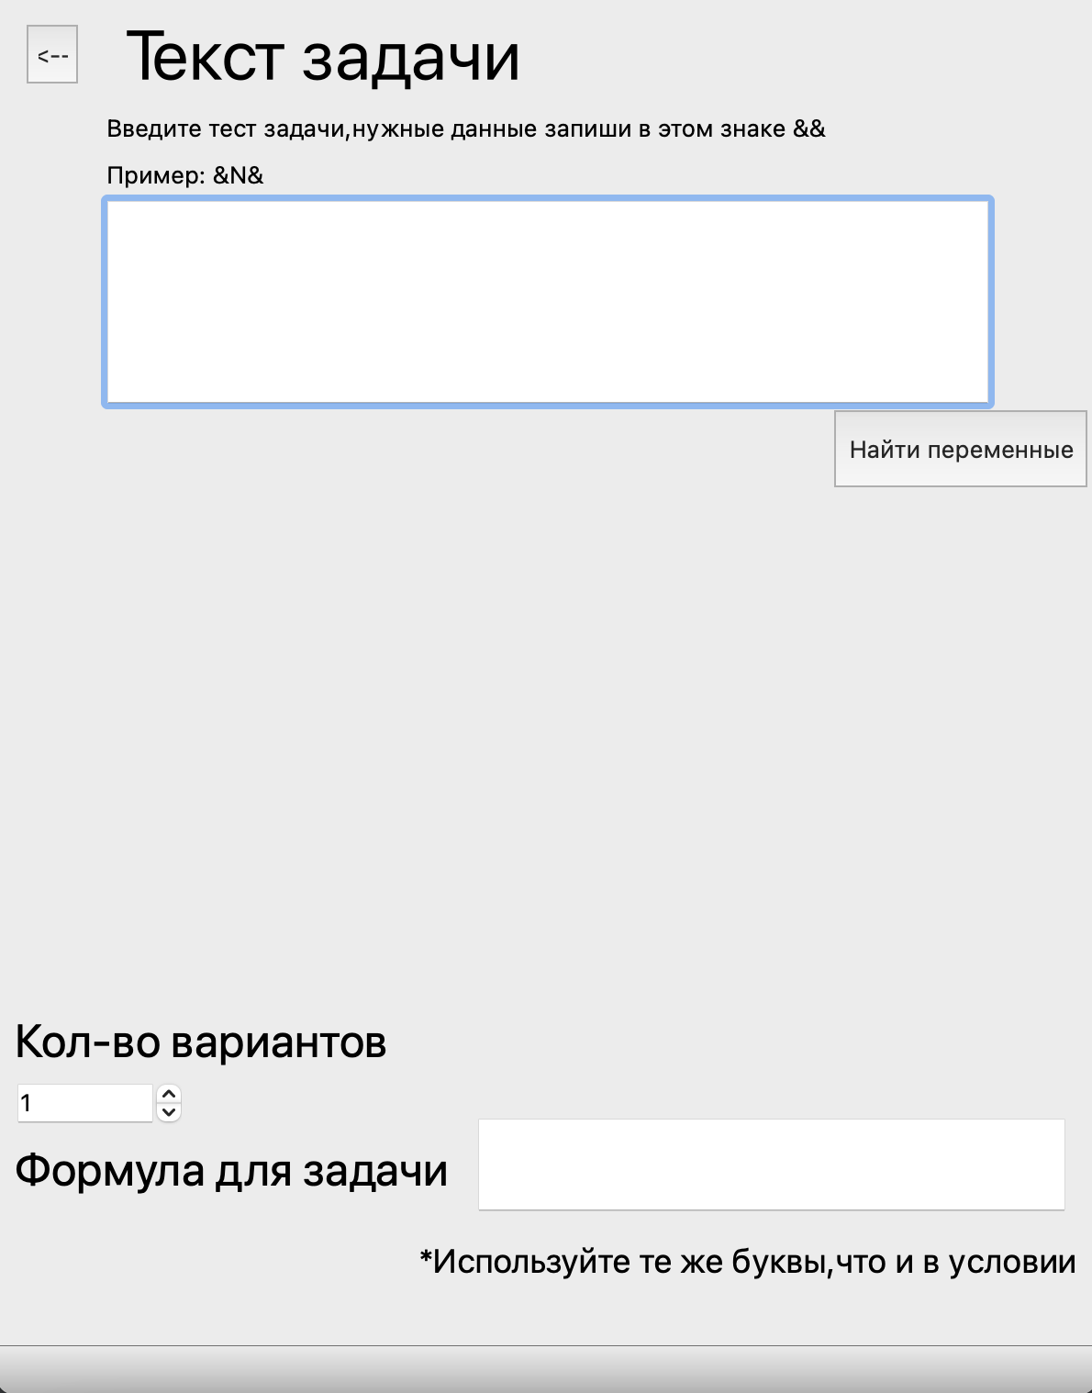
Уникальная ценность
В данный момент нет приложения, которое
смогло бы генерировать однотипные
задания с меняющимися переменами, что очень
сильно затормаживает работу
педагогов, и чтобы это было автоматизировано, в
Приложение есть такой генератор задач

Slide 6
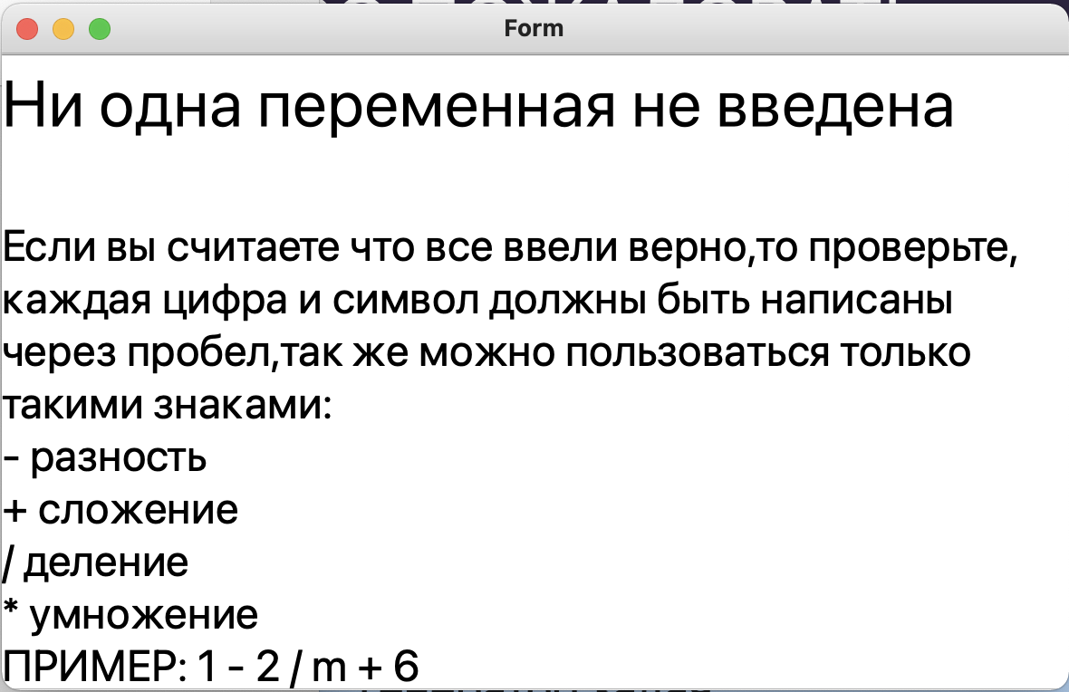
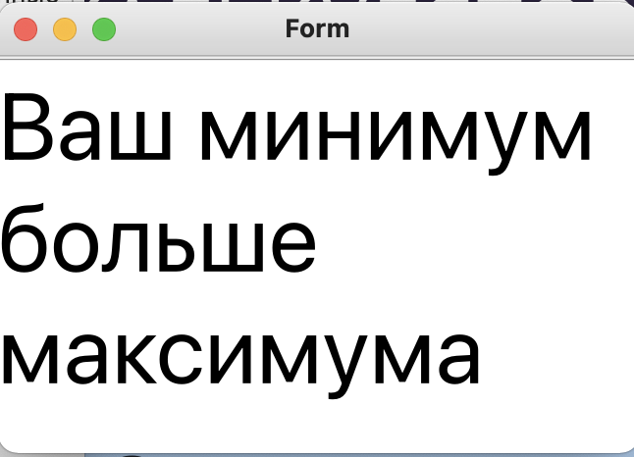
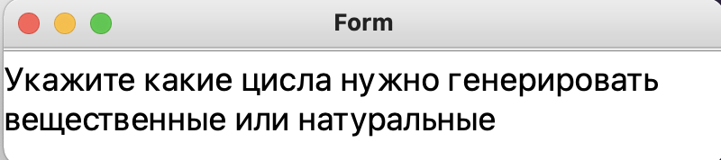
Поиск ошибок
Также программа отлавливает ошибки, которые может допустить пользователь

Slide 7
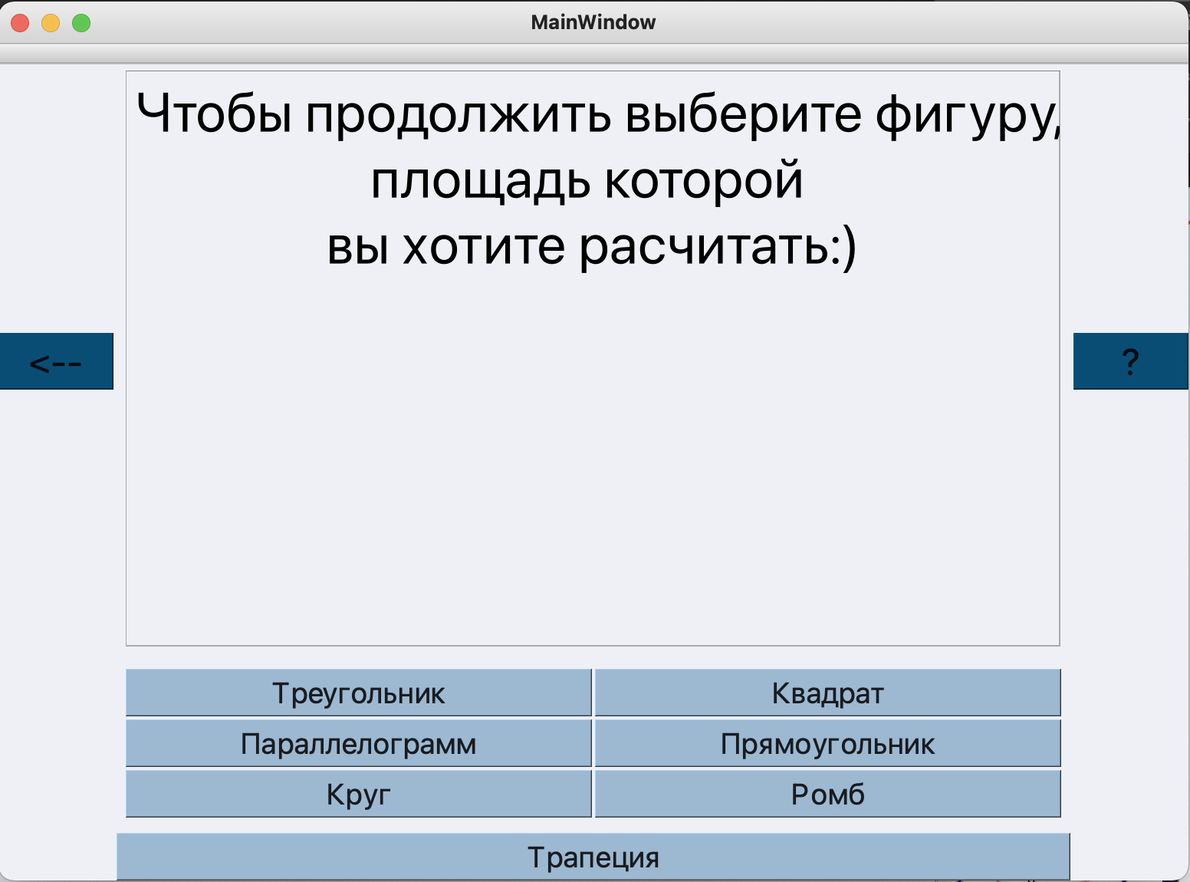
Архитектура
Архитектура проекта состоит из:
Визуальная часть, написанная на PyQt
Внутренний функционал программы
База данных для генерации задач

Slide 8
Этапы разработки
1 - разработка формул для вычисления площадей,
и проверка их на правильность
2 - добавление базы данных с различными задачи
на нужные темы
3 - разработка графического интерфейса, проверка
на отсутствие проблем

Slide 9
Перспективы развития
В будущем данную программу можно будет дополнять другими мало известными формулами, которые могут пригодиться уже не только 8 классу, но так же и старшеклассникам.
Усовершенствовать генератор задач, для того чтобы он мог генерировать задачи с большим количеством изменяемых переменных

Slide 10


Демонстрация результатов
Демонстрацию готовой программы можно найти по данный ссылкам
https://youtu.be/v56c3S8508c
https://github.com/kuushma/calculat
GitHub
YouTube

